Slide 1


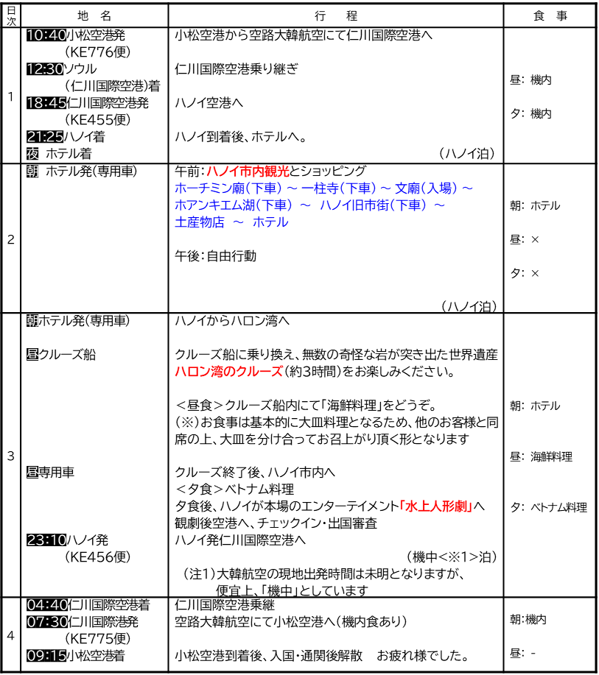
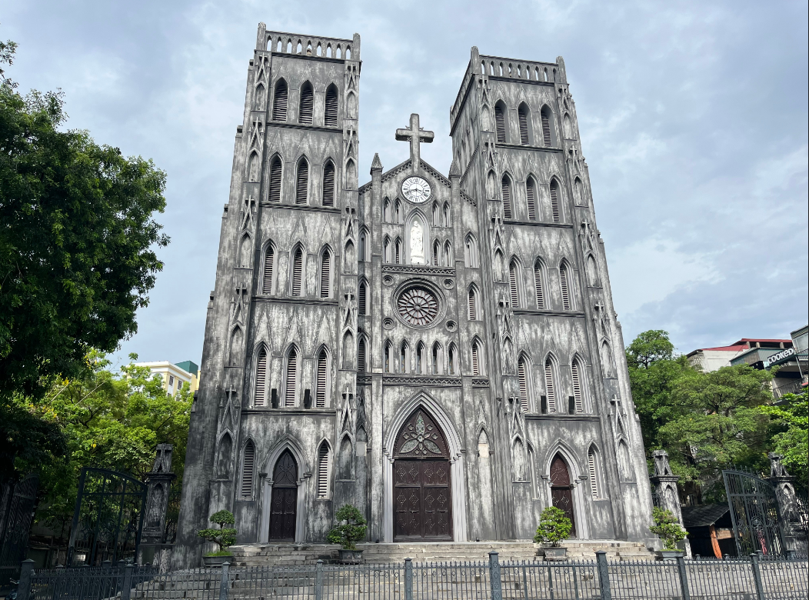
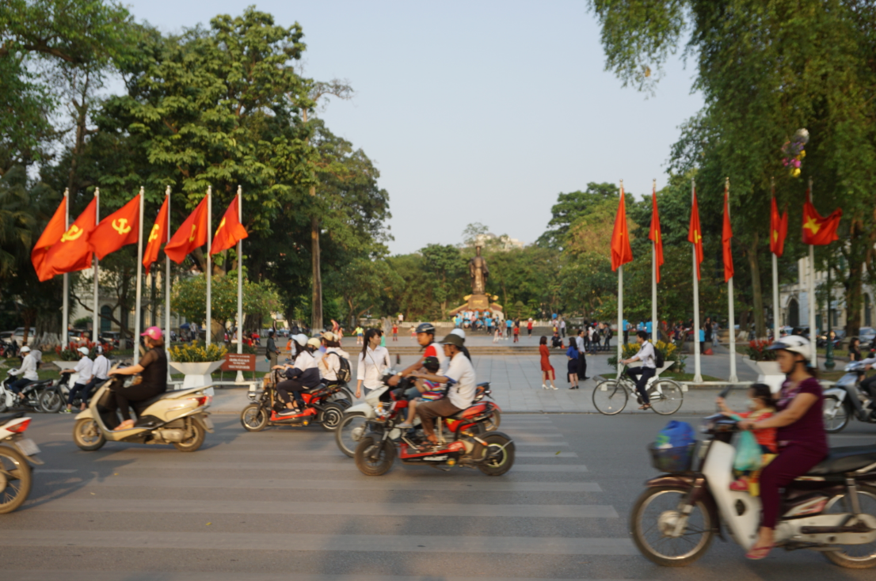
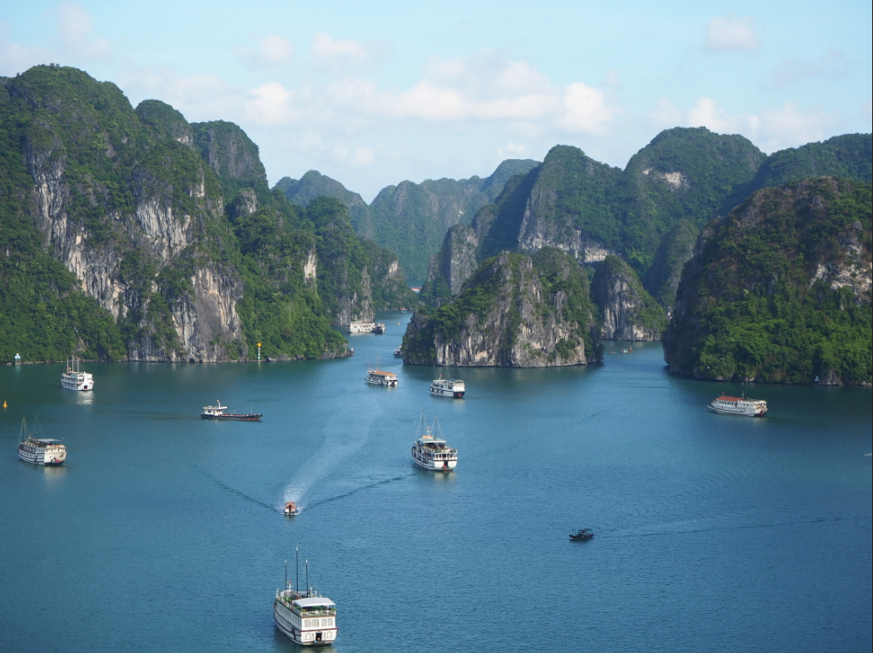



2024年 １１/３０ ～
２０25年 ３/15出発
小松空港発
小松空港から全行程
小松空港から、みんなで行こう！
初めての、久々の、
海外旅行でも安心！
ハノイと
添乗員同行！
ベトナム
世界
遺産
ハロン湾
４日間
■小松発着４日間（おとなお1人様／2名1室利用）
１６４,０00円～１７９,０00円
大韓航空（エコノミークラス）利用小松空港から、みんなで行こう！ベトナムハノイと世界遺産ハロン湾４日間
ツイン2名1室/おとな・こども同額
※燃油サーチャージ・航空保険料（目安24,520円）、現地空港税・航空発券システム手数料等
（目安6,950円）の費用が別途必要となります
ハロン湾（イメージ）
このツアーの
観光のみどころ
ハノイ市内観光
ハノイは、ベトナムの首都であり政治の中心地。その発展は1010年に建国された李朝の首都となったことに始まり、旧市街とよばれるホアンキエム湖の北には、当時の城壁や街並みが残されています。
ハノイ大教会（イメージ）
ハノイ市内（イメージ）
ハロン湾
世界遺産ハロン湾。無数の奇岩が海面に浮かびます。まるで水墨画の世界のように幻想的な景色を見ながら、約３時間のクルーズをお楽しみください。
船上のランチでは、ハロン湾で獲れた新鮮な魚介類を堪能できます。
ハロン湾（イメージ）
水上人形劇
水面を舞台にしたベトナムの伝統人形劇は、背後の水中で人形を操り、舞台脇では楽団が音楽や効果音を奏でます。
木製の人形のコミカルな動きがかわいらしい！
ベトナム語が分からなくても伝統音楽と舞台の仕掛けで十分楽しめます。
水上人形劇（イメージ）
このツアーの
おすすめポイント
現地グルメもお楽しみ！
●地元小松空港から添乗員同行で、初めて・久しぶりの海外でも安心！
●ベトナム・ハノイでは現地ガイドも同行しダブルサポート！
● ベトナム・ハノイ・ハロン湾の魅力をたっぷり満喫できるコース！！
★ハノイ市内観光
★無数の奇岩が海面に浮かぶ！世界遺産「ハロン湾」クルーズにご案内！
★コミカルな動きがかわいらしい！ベトナム伝統芸能「水上人形劇」観劇！
ベトナムの名物料理（イメージ）
※ベトナム料理は行程内で召し上がりますが、
こちらの写真はイメージとなります。
※写真はすべてイメージとなります。

Slide 2
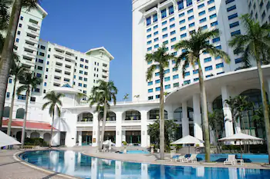
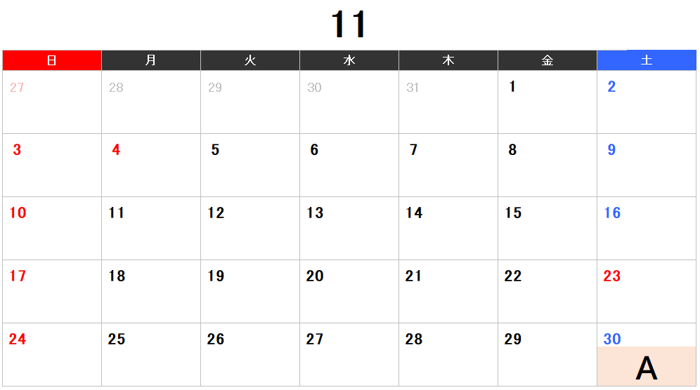
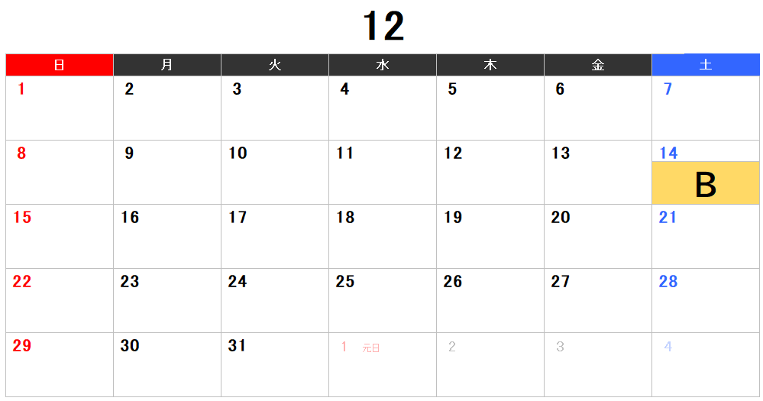
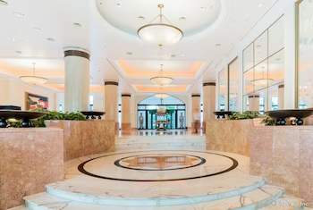
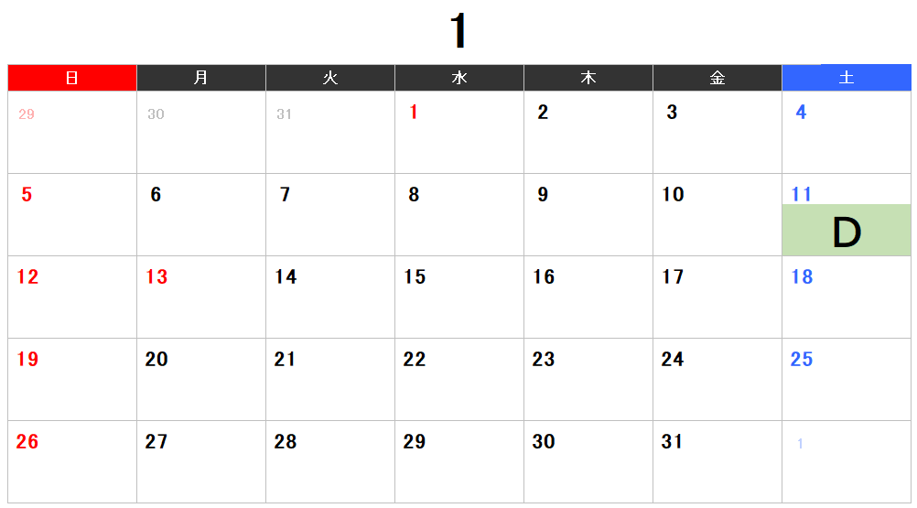
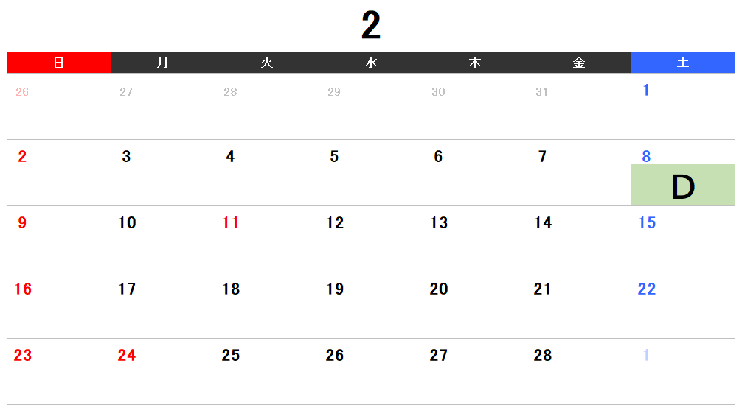
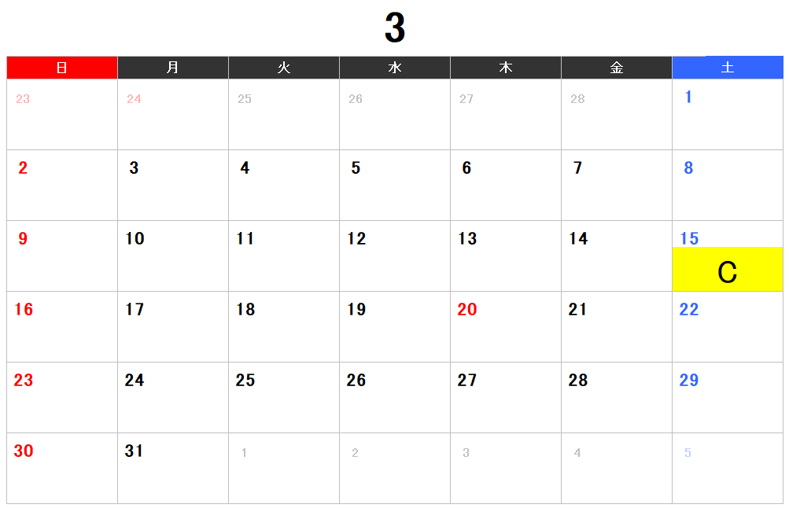
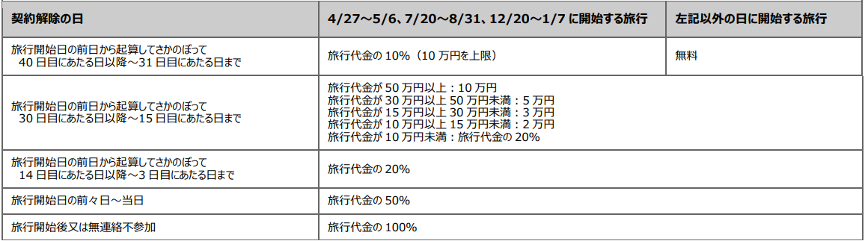

■ 出発日・ご旅行代金
【利用ホテル】 ハノイ デウー ホテル
Hanoi Daewoo Hotel （ツイン利用）
おとな・こども共お1人様（2名1室利用） ツアーコード：KNZ-00８
トゥレ湖の近く、各国大使館や外資系企業が多いエリアにあり、各国首相大統領らVIPも滞在するホテル。真っ白な外観をもち、館内に一歩入ると大理石の床が敷かれるなど、ヨーロッパのリゾートホテルのような優雅な雰囲気だ。ベトナムのファブリックなどでまとめられた客室は異国情緒あふれるもの。
■一人部屋追加代金：２０，０００円
■子ども代金：同額
■幼児代金：２０，０００円
■最少催行人数：10名
■燃油サーチャージ：別途必要
（目安：24,520円・2024年１０月１日現在）
■空港税等：別途必要
（目安：5,950円・2024年１０月１日現在）
■国際観光旅客税：１，０００円
■日本発着時利用航空会社：大韓航空（エコノミークラス利用）
■添乗員:小松空港から同行いたします
■査証（ビザ）：不要（202４年１０月１日現在）
■旅券（パスポート）：帰国時まで有効なもの
外観（イメージ）
ロビー（イメージ）
※写真はすべてイメージになります。
■ ご注意・ご案内
■空港税等について
●渡航先の国々（または地域）によっては、その国の法律などにより渡航者個人に対して空港税等の支払いが義務付けられています。
●旅行代金には空港税等は含まれておりません。空港税等のうち、航空券発券時に徴収すること事を義務付けられているもの、また日本の各空港施設使用料については、お申し込みの販売店に旅行代金と合わせて日本円でお支払いください。
●複数の国や都市を訪問する旅程では、空港税等はその都度必要となります。また同じ旅程であっても使用する航空機便の経由する国や都市の巡り方によってその合計が異なることがあります。
●空港税等の新設または税額が変更された場合、徴収額が変更になる場合があります。
■燃油サーチャージについて
●旅行代金に含まれない費用のうち、燃油サーチャージは航空券発券時に徴収することが義務付けられているものです。旅行代金と共にお申込みの販売店でお支払いください。
尚、これら空港諸税等は予告なく新設・変更・廃止されることがあります。新設・増額の場合には別途お申込の販売店に新設分、増額分の費用をお支払いいただきます。
廃止・減額の場合は廃止分、減額分を返金します。
■ご注意
●18歳未満の方のみでのお申込みはお受けできません。●お部屋の眺望、ベッドタイプ、ルームタイプの指定・リクエストはお受けできません。
●航空座席の指定・リクエストもお受けできません。 ●左記日程からの別行動、減延泊はお受けできません。
●航空機発着時刻は202４年9月１５日現在の情報です。予告なく変更となる場合があります。
●空港⇔ホテル間の往復送迎は他のお客様と一緒に送迎し、複数のホテルを経由する場合がございます。
■未成年者のお申し込みについて
●15歳未満の方のご参加には、保護者の同行を条件とさせて頂きます。●18歳未満の方のみでの1室利用はお受けできません。●20歳未満の方のご参加には、親権者の同意書が必要です。●20歳未満の方のご参加には、親権者の同意書が必要です。
お申込のご案内（お申込いただく前に、この頁と各コース毎のご案内とご注意を必ずお読みください。）
お申込の際には、必ず旅行条件書（全文）をお受け取り
いただき、事前に内容をご確認の上お申込ください。
●募集型企画旅行契約
この旅行は株式会社JTB 金沢支店（石川県金沢市下堤町30 ＫＳビル1階 観光庁長官登録旅行業第64号。以下「当社」という）が企画・実施する旅行であり、この旅行に参加されるお客様は当社と募集型企画旅行契約（以下「旅行契約」という）を締結することになります。また、旅行条件は、下記によるほか、別途お渡しするご旅行条件書（全文）、出発前にお渡しする最終日程表と称する確定書面及び当社旅行業約款募集型企画旅行契約の部によります。当社約款をご希望の方は当社にご請求ください。
●旅行のお申し込み及び契約成立時期
（1）所定の申込書に所定の事項を記入し、お申し込みください。
（2）旅行契約は、当社が契約の締結を承諾し、申込金を受領したときに成立するものとします。
（3）申込金：20,000円
※次の場合には、旅行代金の 20％を超える金額を申込金として収受することがあります。
・お客様がクレジットカード払いを選択した場合
●旅行代金のお支払い
旅行代金は旅行出発日の前日からさかのぼって13日目にあたる日より前（もしくは当社が指定する期日までに）にお支払ください。また、お客様が当社提携カード会社のカード会員である場合、お客様の署名なくして旅行代金、取消料、追加諸費用などをお支払いただくことがあります。この場合のカード利用日は、お客様からお申し出がない限り、お客様の承諾日といたします。
●取消料
旅行契約成立後、お客様の都合で契約を解除されるときは、下記に記載されている金額を取消料として申し受けます。
●海外旅行保険への加入について
旅行先において、けがをした場合、多額の治療費、移送費等がかかることがあります。また、事故の場合、加害者への損害賠償請求や賠償金の回収が大変困難であるのが実情です。これらの治療費、移送費、また、死亡・後遺障害等を担保するため、お客様自身で充分な額の海外旅行保険に加入することをお勧めします。詳細については、お問合せください。
●事故等のお申出について
旅行中に、事故などが生じた場合は、直ちに同行の添乗員・現地係員・運送・宿泊機関等旅行サービス提供機関、又は、お申込個所にご通知ください。（もし、通知できない事情がある場合は、その事情がなくなり次第ご通知ください。）
●個人情報の取扱について
（1）当社及び販売店は、旅行申込の際に提出された申込書等に記載された個人情報について、お客様との連絡のために利用させていただくほか、お客様がお申込みいただいた旅行サービスの手配及びそれらのサービスの受領のための手続きに必要な範囲内、当社の旅行契約上の責任、事故時の費用等を担保する保険の手続き上必要な範囲内、並びに旅行先の土産品店でのお客様のお買い物等の便宜のために必要な範囲内でお申込みいただいたパンフレット及び最終旅程表に記載された運送・宿泊機関等及び保険会社、官公署、土産品店に対し、お申込み時にいただいた個人情報及び搭乗される航空便名に係る個人データを、予め電磁的方法等で送付することにより提供いたします。
（2）当社及び販売店は、旅行中に疾病・事故等があった場合に備え、お客様の旅行中の連絡先の方の個人情報をお伺いしています。この個人情報は、お客様に疾病等があった場合で連絡先の方へ連絡の必要があると当社が認めた場合に使用させていただきます。お客様は、連絡先の方の個人情報を当社及び販売店に提供することについて連絡先の方の同意を得るものとします。
（3）その他、個人情報の取扱いについては、ご旅行条件書（全文）の「個人情報の取扱い」をご参照くださ
い。なお、当社の個人情報に関するお問い合せ窓口は次の部署となります。
株式会社JTB お客様相談室 〒140-8602 東京都品川区東品川2-3-11 https://www.jtb.co.jp/form/inquiry/wmform.asp
●旅行条件・旅行代金の基準
この旅行条件は202４年９月1５日を基準としています。又、旅行代金は202４年９月1５日現在の有効な運賃・規則を基準として算出しています。
＜旅行企画・実施＞
株式会社ＪＴＢ 金沢支店
金沢市下堤町30 KSビル1階 〒920-0917
観光庁長官登録旅行業第64号
一般社団法人日本旅行業協会正会員
●旅行代金に含まれるもの
（1）旅行日程に明示した運送機関の運賃・料金（エコノミークラス）
（2）旅行日程に明示した専用車及びガイドの料金
（3）旅行日程に明示した宿泊の料金及び税・サービス料金（2名部屋に2人ずつの宿泊を基準とします。）
（4）航空機による手荷物運搬料金
（5）現地での手荷物運搬料金（一部の空港・ホテルではお客様自身で運搬していただく場合があります。）
●旅行代金に含まれないもの
上記「旅行代金に含まれるもの」以外のものは含まれませんが、その一部を以下に例示します。
（1）超過手荷物料金（特定の重量・容量・個数を超える分について）。
（2）空港施設使用料等（パンフレット等に明示した場合を除きます）。
（3）クリーニング代、電報電話料その他の追加飲食等個人的性質の諸費用及びそれに伴う税・サービス料。
（4）ご希望者のみ参加されるオプショナル・ツアー（別途料金の小旅行）の料金。
（5）運送機関が課す付加運賃・料金（例：燃油サーチャージ）。
（6）自宅から発着地までの交通費・宿泊費。
●特別補償
当社は、当社又は当社が手配を代行させた者の故意又は過失の有無にかかわらず、募集型企画旅行約款別紙特別補償規程に基づき、お客様が募集型企画旅行参加中に急激かつ偶然な外来の事故により、その身体、生命又は手荷物上に被った一定の損害について、以下の金額の範囲において、補償金又は見舞金を支払います。
死亡補償金：2,500万円、入院見舞金：4 ～40万円、通院見舞金：2～10万円,
携行品損害補償金：お客様1名につき～15万円（但し、補償対象品1個又は1対あたり10万円を限度とします。）
上記金額はご旅行催行時に変更になることがございます
●「通信契約」を希望されるお客様との旅行条件
当社提携クレジットカード会社のカード会員（以下「会員」といいます。）より「会員の署名なくして旅行代金や取消料等の支払いを受ける」こと（以下「通信契約」といいます。）を条件にお申込みを受けた場合、通常の旅行条件とは以下の点で異なります。
（1） 通信契約による旅行契約は、当社らの旅行契約の締結を承諾する旨の通知がお客様に到達したときに成立するものとします。
また申込時には「会員番号・カード有効期限」等を通知して頂きます。
（2）与信等の理由により会員のお申し出のクレジットカードでのお支払いができない場合、当社は通信契約を解除し、
規定の取消料と同額の違約料を申し受けます。ただし、当社が別途指定する期日までに現金による旅行代金のお支払いをいただ
いた場合はこの限りではありません。
＜お問い合わせ・お申込み＞
※総合旅行業務取扱管理者とは、お客様の旅行を取り扱う営業所での取引責任者です。
ご旅行の契約に不明な点がございましたら、遠慮なく上記の総合旅行業務取扱管理者にお問い合わせください。

